Slide 1
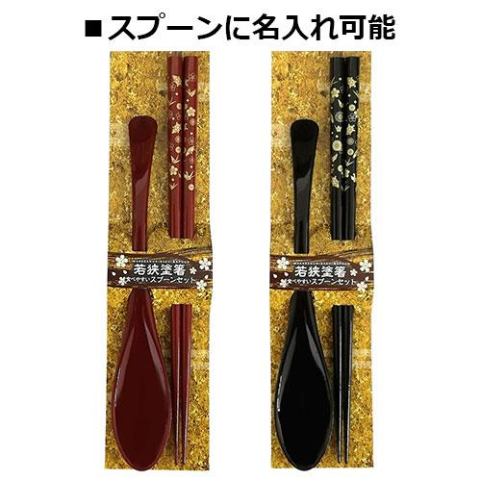
【提案書】
和装卓上セット鶴亀
縁起の良い鶴と亀をモチーフにしたデザインの、箸とスプーンのセット商品。オリジナルデザインの名入れプリントが可能です。カラーは黒と朱の2色展開からお選びいただけます。
特徴
納期
納期スペース
仕様
素材 : 天然木・アクリル樹脂
サイズ : 箸230 スプーン190(mm)
重量 : 57g
包装 : 化粧箱入り
備考 : 箸1c箔プリント名入れ
お見積
お見積りスペース

